Slide 1
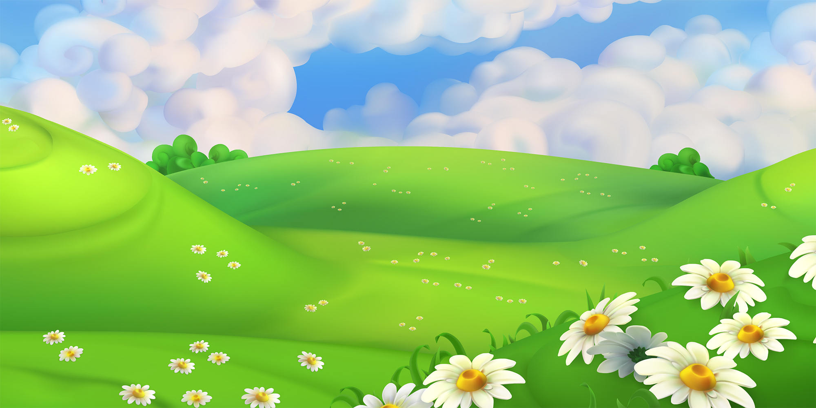
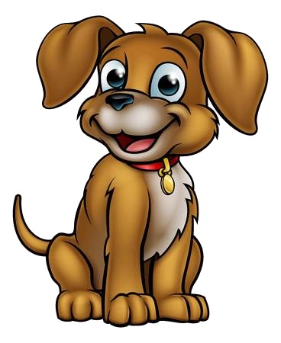
Hola niños y niñas!!
El día de hoy vamos a jugar con nuestros amigos los números!!

Slide 2
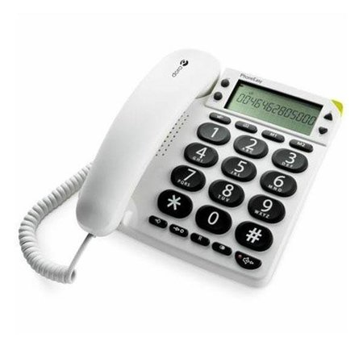
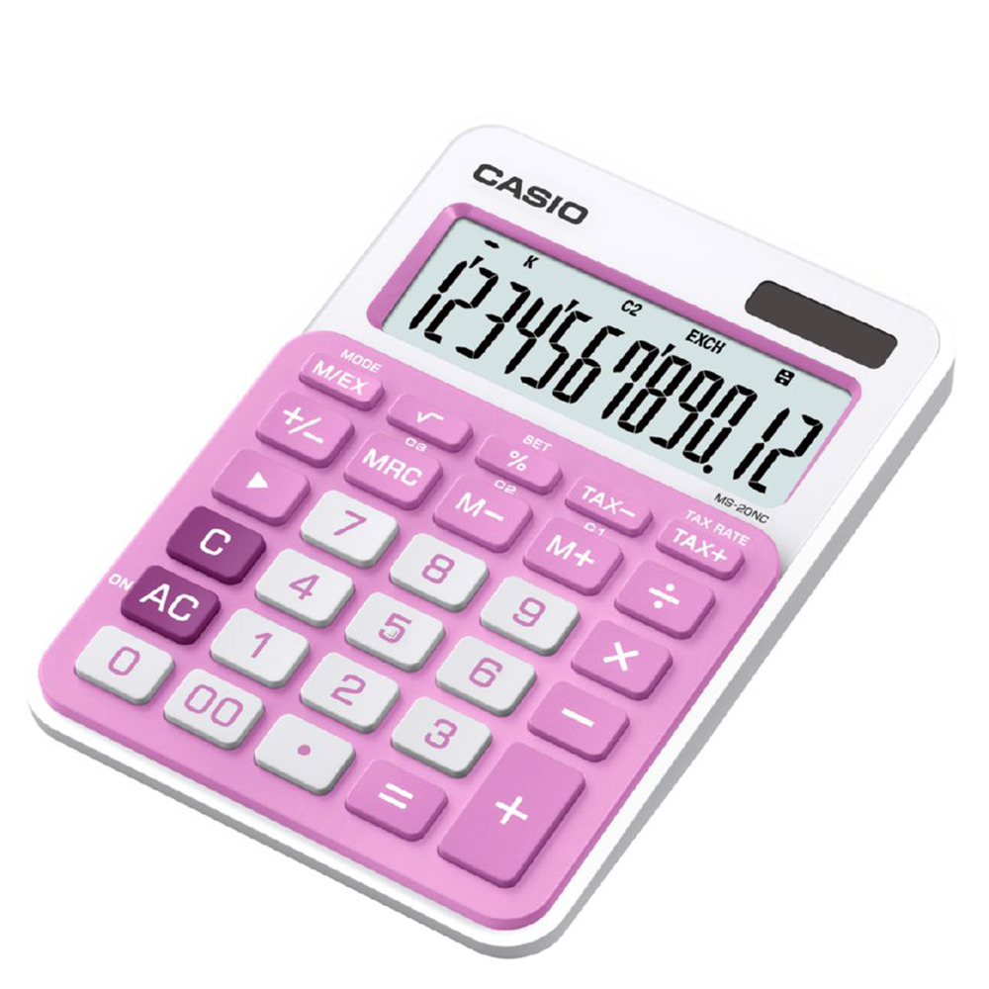
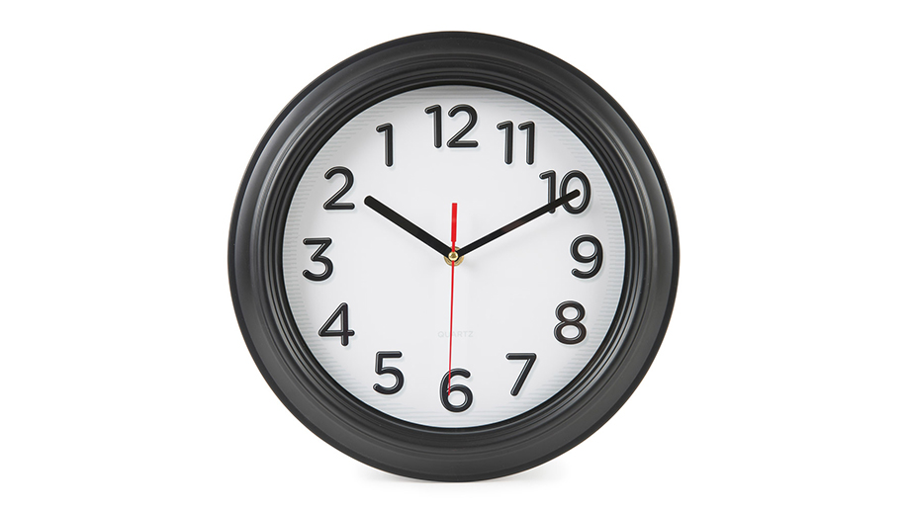
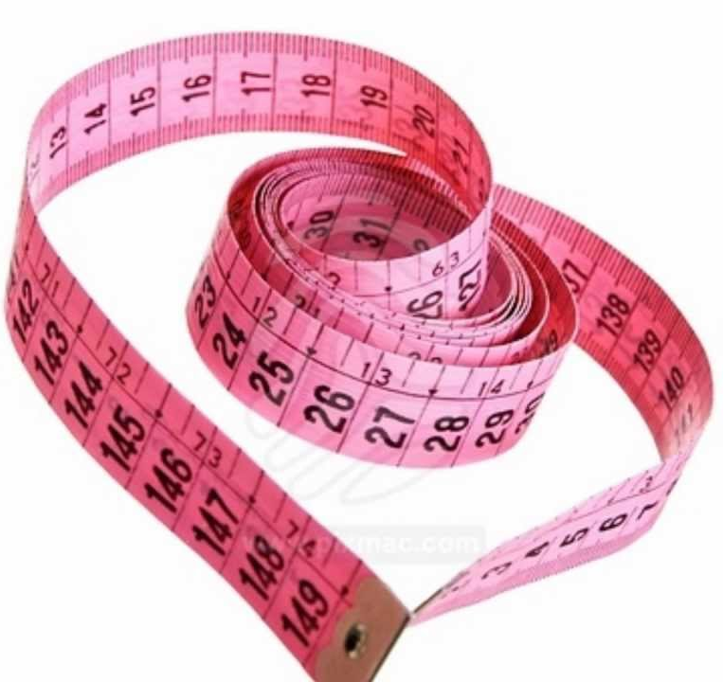
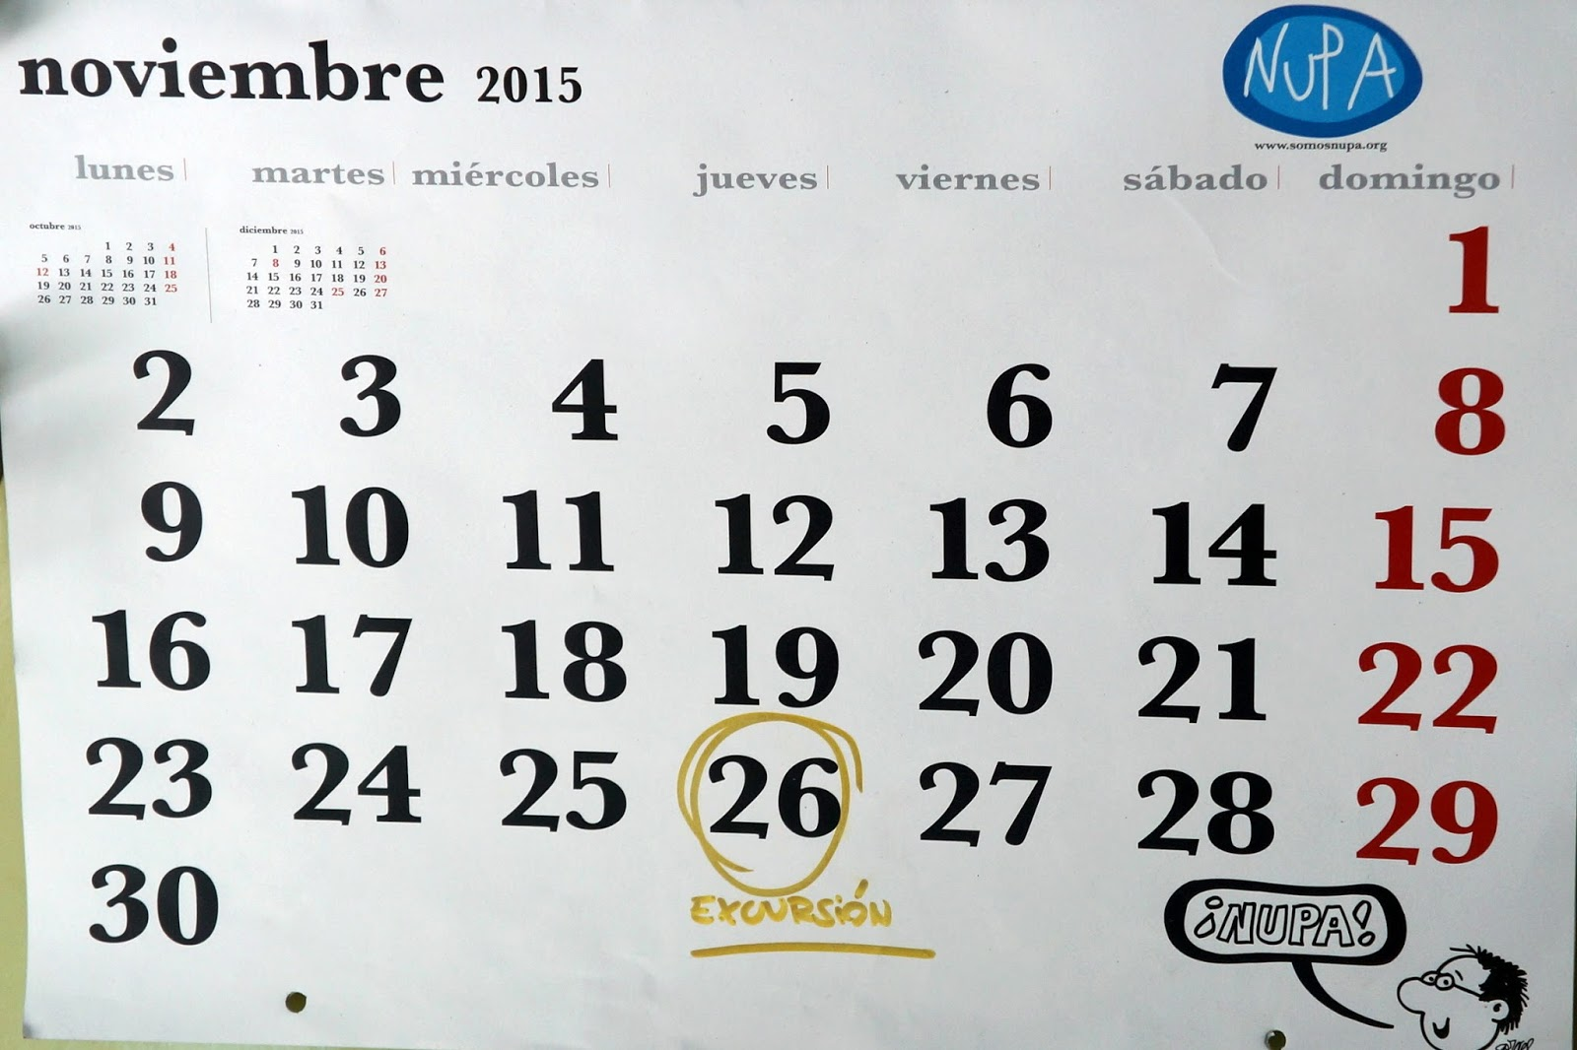
LOS NUMEROS PUEDEN ESTAR:

Slide 3


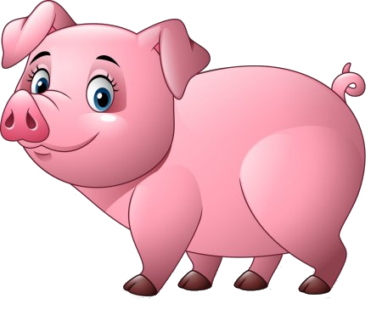

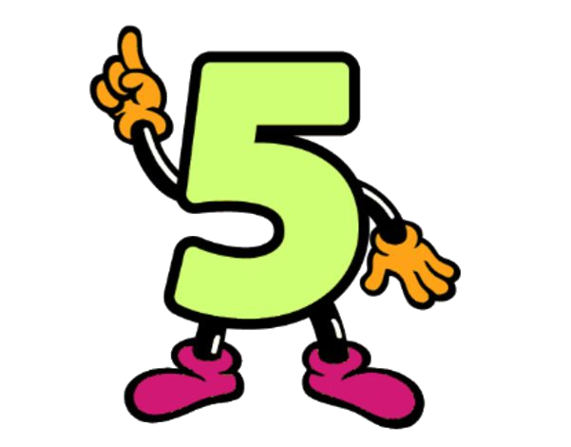
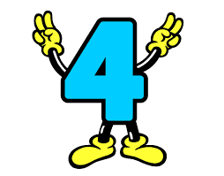
Recordemos los números del 1 al 5!!

Slide 4


Slide 5
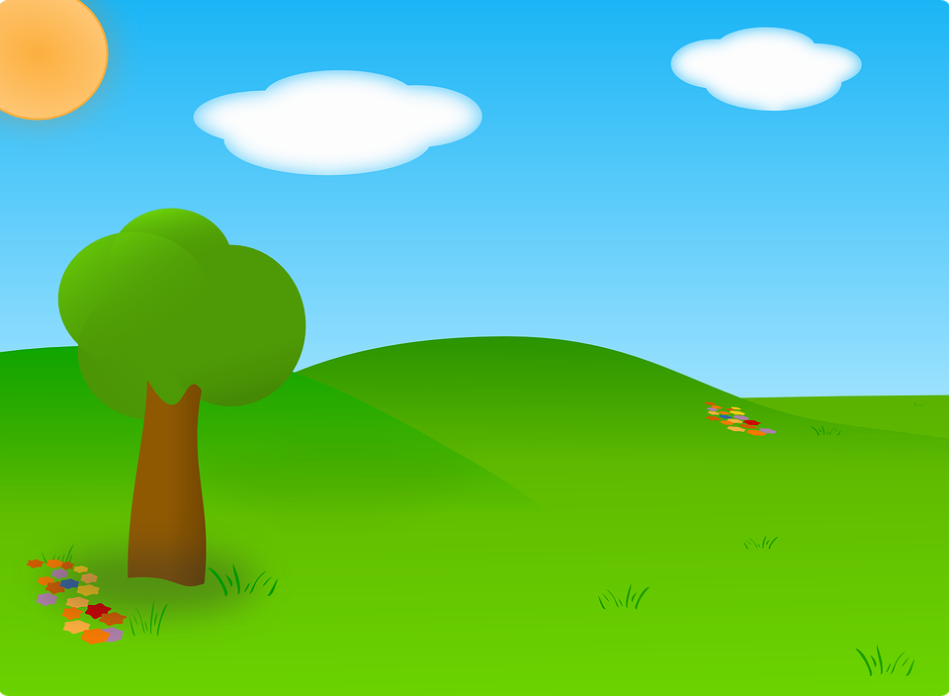


¿Cuántos perros hay?

Slide 6
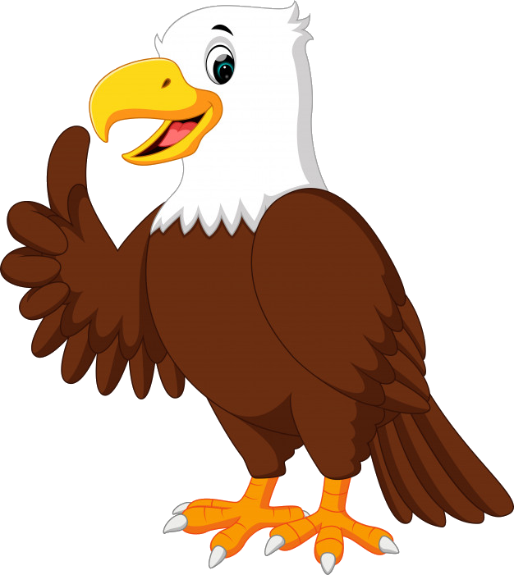
¿Cuántas águilas hay?

Slide 7
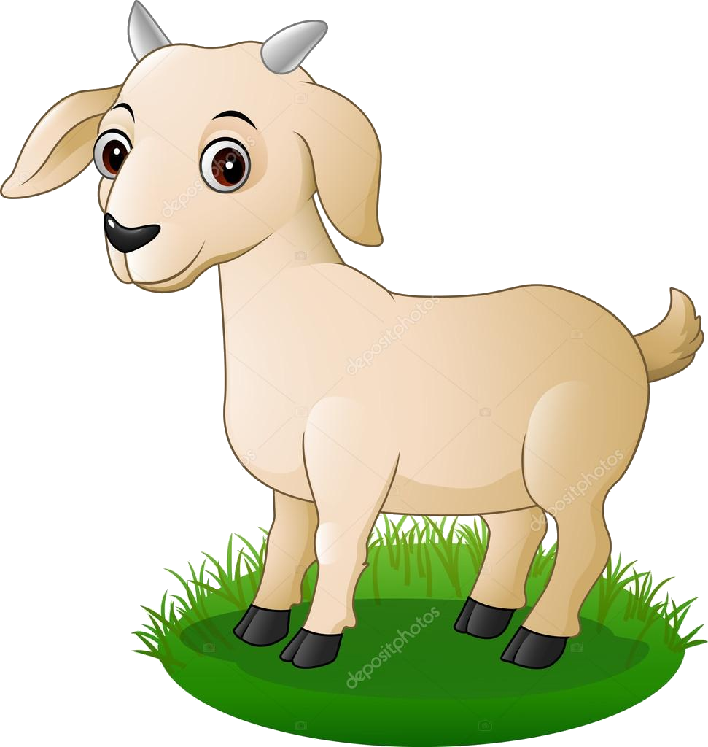

¿Cuántas cabras hay?

Slide 8
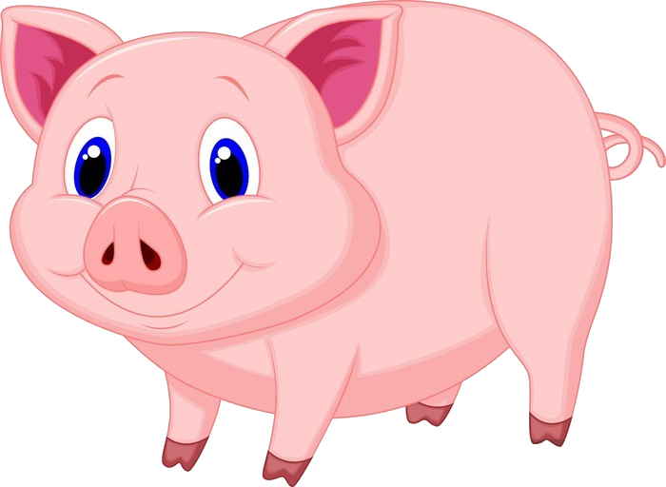


¿Cuántas cerdos hay?

Slide 9
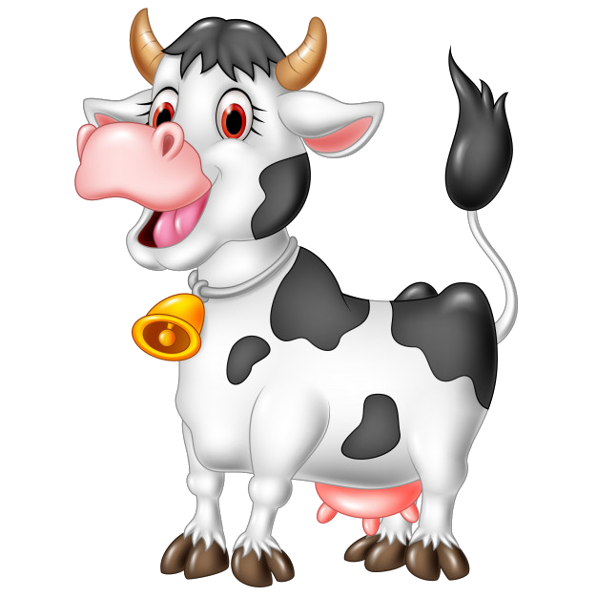
¿Cuánta vacas hay?

Slide 10
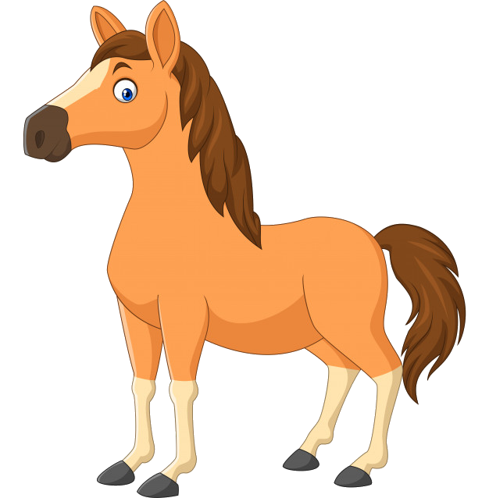
¿Cuántos caballos hay?

Slide 11
¿Dónde está el número 2?

Slide 12
¿Dónde está el número 5?

Slide 13
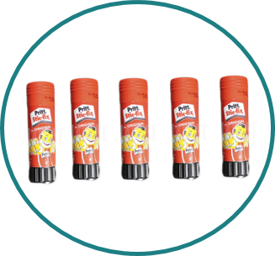

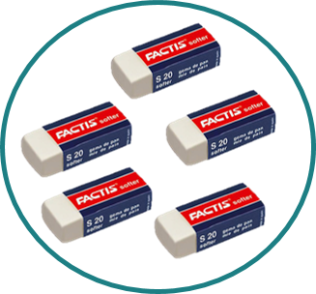

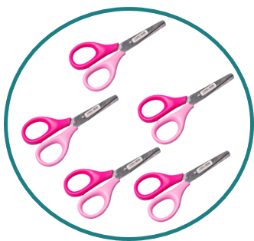

SOMOS UN EQUIPO

Slide 14


Slide 15
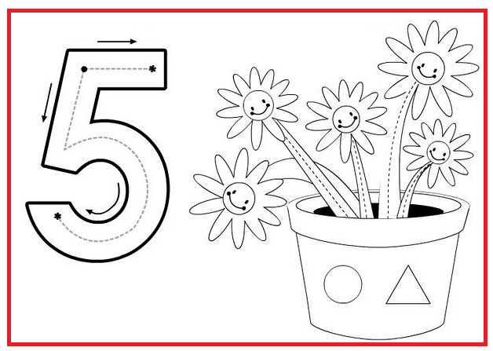
Repasa el número 5 . Cuenta las flores que hay en la maceta y colorea

Slide 16
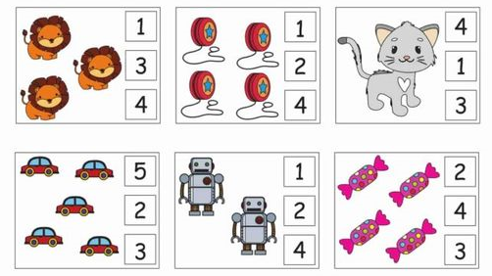
Cuenta los elementos y encierra el número que corresponde en cada caso

Slide 17
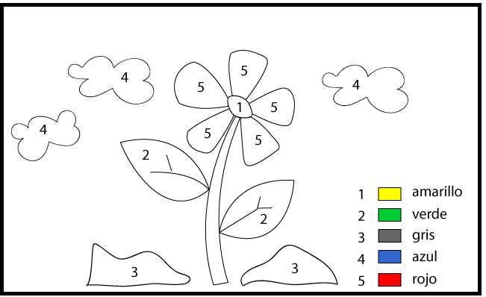
Ilumina el dibujo con los colores que corresponden a los números

